Slide 1
Эффективность использования СИТ в работе компании “Продуктовая лавка”
Отчёт о эффективности использования СИТ в работе предприятия
Колонин Глеб

Slide 2
Важное предисловие
Продуктовая лавка занимается поставкой продуктов питания организациям и физическим лицам.
Её подрядчиками являются Курьерская служба и Логистическая компания.
Получается, что деятельность Продуктовой лавки заключается в следующем:
Покупка товаров у производителя
Складирование и Упаковка продуктов питания
Поиск и привлечение новых клиентов, которым нужно поставить продукты питания
Поддержание старых клиентов
Поиск новых поставщиков и подрядчиков с более выгодными условиями

Slide 3
Важное предисловие 2
Продуктовая лавка работает как с бизнесами, так и непосредственно с покупателями. (B2B и B2C)
Цель открытия 2ого филиала Продуктовой лавки – выполнение своей деятельности в большем объёме, для увеличения выручки.
Следовательно нужна СИТ, которая сможет это обеспечить путём систематизации бизнес процессов.

Slide 4
Инструменты для работы Бухгалтеров
Бухгалтерам важно планировать ресурсы предприятия.
Для этого необходимо следующее ПО:
Excel, Google Sheets, Яндекс Таблицы (малое предприятие)
ERP система (большое предприятие)
Программы автоматизации бухгалтерского учёта
Какое ПО мы внедрим:
Notes:
Что такое SAP? https://habr.com/ru/post/487418/
Сравнение ERP систем: https://xmldatafeed.com/11-luchshih-erp-programm-2021-goda-ranzhirovanie-i-sravnenie-sistem/

Slide 5
Инструменты для работников склада
Работникам склада необходимо ПО, которое будет связывать их деятельность с бухгалтерами, менеджерами по продажам.
ПО для складского учёта:
«ЕКАМ»; «1С: Торговля и склад»; «МойСклад»
Notes:
Программы складского учета товаров https://www.ekam.ru/blogs/pos/ekspertnyy-reyting-programm-skladskogo-ucheta

Slide 6
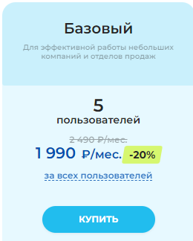
Инструменты менеджеров по продажам
CRM – чтобы знать, что нужно клиенту и хранить его историю
IP телефония – чтобы сохранять переписки и разговоры. Анализировать ошибки и не допускать их в будущем.
3CX Phone,
Сайт на Tilda или CMS WordPress
2000 рублей в месяц за хостинг. Разработка сайта 0 рублей.
Скрипты продаж – лучшая импровизация спланирована заранее.
Продуманы в визуализаторе Visio, Draw.io и т.д.
Notes:
Общая информация https://academy-of-capital.ru/blog/instrumenty-otdela-prodazh/ https://blog.oy-li.ru/instrumenty-menedzhera-po-prodazham-iskusstvo-rabotat-produktivnee/
CRM системы: https://otzyvmarketing.ru/articles/12-luchshih-crm-sistem/
Сравнение программ для IP-телефонии: https://ru.wikipedia.org/wiki/%D0%A1%D1%80%D0%B0%D0%B2%D0%BD%D0%B5%D0%BD%D0%B8%D0%B5_%D0%BF%D1%80%D0%BE%D0%B3%D1%80%D0%B0%D0%BC%D0%BC_%D0%B4%D0%BB%D1%8F_IP-%D1%82%D0%B5%D0%BB%D0%B5%D1%84%D0%BE%D0%BD%D0%B8%D0%B8

Slide 7
Инструменты менеджеров договорного отдела
Текстовые редакторы для составления договоров:
Яндекс документы
MS Word
Google Docs
Pages
Система для управления договорами (Ведение листов согласования, план факт анализ и т.д.):
Mas Project = 0 рублей в год
Notes:
https://clubtk.ru/kakie-obyazannosti-u-spetsialista-po-dogovornoy-rabote https://dogovorum.ru/articles/dogovornoi-otdel Система управления договорами https://dogovorum.ru/

Slide 8
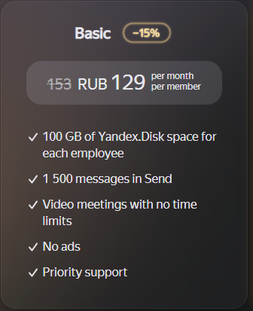
Взаимодействие внутри компании
Пакет Яндекс 360
Почта
Диск
Телемост (Онлайн конференции)
Яндекс Документы
И прочее
Оптимальный пакет на 10 человек
15600 рублей в год
Notes:
Эффективное взаимодействие между отделами
https://rb.ru/opinion/otdely/ Инструменты для команды https://habr.com/ru/company/hygger/blog/352130/

Slide 9
Взаимодействие с подрядчиками
Для эффективной работы с подрядчиком нужно:
Добавить подрядчика в систему (Mas Project)
Фиксировать ТЗ (Договорный отдел)
Контролировать его работу (Mas Project)
Выдача обратной связи (Mas Project)
Фиксировать конечный результат (Mas Project)
Необходимое ПО:
Mas Project – бесплатный для Россиян навсегда
0 рублей в год
Notes:
Service Desk системы и их интеграция https://habr.com/ru/company/okdesk/blog/474748/ Эффективная работа с подрядчиками: https://youtu.be/JzsN51Xg1YA

Slide 10
Важность СИТ при расширении компании
Имея правильно настроенную СИТ в компании, открытие нового отдела пройдет быстрее и эффективнее, потому что:
Новые бизнес процессы будут встраиваться в уже существующую систему, что снизит хаус и неопределенность
Производительность сотрудников возрастёт
Будут снижены издержки на ведение документов организации и контроля её деятельности

Slide 11
Какие данные будем хранить:
Компания Продуктовая лавка будет хранить данные:
Сотрудников компании – хранение в Яндекс Диск
Клиентов компании – хранение в Mas project и Яндекс диск через Tilda
Активности клиентов – хранение в Mas project
Содержимого склада – хранение в ЕКАМ
Предоставление данных подрядчикам

Slide 12
Использование информации о сотрудниках компании
Число работников – для оценки эффективности труда
Заработная плата – сколько нам следует платить
Нарушения – не пора ли их уволить?
Премии – кто заслуживает повышения?
Пособия и уплата налогов – чтобы не попасть под суд.
Информация о сотрудниках будет собирается HR-ом и в процессе работы

Slide 13
Использование информации о клиентах
Число клиентов – растёт ли наша клиентская база, оценка эффективности рекламы
Приоритет клиентов – какая продукция более востребована
Активность клиентов – когда на рабочем месте нужно максимум сотрудников
Предоставление скидок, стимулирование роста покупок
Информация о клиентах будет браться с веб-сайта, что был сделан на Tilda.

Slide 14
Использование информации о складе
Какой продукции не хватает,
Контроль принятия товара подрядчиками
Предоставление подрядчикам (службе доставки) информации о том, куда и что следует доставить.
Учёт и списание испорченных продуктов.

Slide 15
Предоставление данных подрядчикам
Подрядчики получат доступ на просмотр таблицы с оформленными заказами.
Из неё они получат информацию куда, что и к какому времени нужно доставить.
Данная таблица будет предоставлена с помощью интеграции ЕКАМ с Яндекс Таблицами.
Notes:
1. Провести анализ целей сбора данных разных служб компании, и как цифровые инструменты могут помочь им в работе. Следует учитывать передачу и обмен данными между организацией и ее подрядчиками и клиентами.

Slide 16
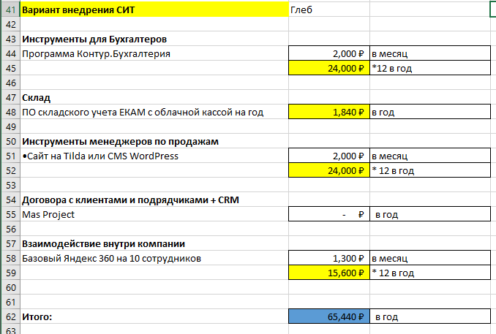
Итоговая стоимость внедрения СИТ

Slide 17
Оценка эффективности использования СИТ
Оценку эффективности можно будет провести спустя 3 месяца после её внедрения. Собрав обратную связь от сотрудников и сравнив финансовые показатели компании.
Каждый отдел использует ПО, которое предназначено именно для выполнения его задач. Использование указанного ПО, позволит сформировать СИТ, которая обеспечит продуктивное взаимодействие между отделами компании.

